Slide 1
KHOÁ LUẬN TỐT NGHIỆP
NGÀNH CÔNG NGHỆ THÔNG TIN
XÂY DỰNG ỨNG DỤNG
QUẢN LÝ DỊCH VỤ ĂN UỐNG
GVHD: ThS. Dương Thị Mộng Thùy | Mã đề tài: CNTT-KLCN069
Nguyễn Văn Hải – 2001230203 – 14DHTH09
Khưu Mai Hưng – 2001230335 – 14DHTH02
Nguyễn Hoàng Minh Nhật – 2001230609 – 14DHTH14
Notes:
Kính chào quý thầy cô. Nhóm em xin trình bày khóa luận "Xây dựng ứng dụng quản lý dịch vụ ăn uống" do ThS. Dương Thị Mộng Thùy hướng dẫn. Bài trình bày gồm 5 phần: đặt vấn đề, phân tích thiết kế, cài đặt, kiểm thử triển khai và kết luận.

Slide 2
Nội dung trình bày
1
2
3
4
5
Đặt vấn đề
Phân tích & thiết kế
Cài đặt
Kiểm thử & triển khai
Kết luận
Bối cảnh, mục tiêu, đối tượng sử dụng
Use case, kiến trúc, cơ sở dữ liệu
Công nghệ, giao diện, kỹ thuật nổi bật
Kịch bản kiểm thử, quy trình triển khai
Kết quả, hạn chế, hướng phát triển
Notes:
Giới thiệu nhanh bố cục 5 phần của bài trình bày.

Slide 3



Đặt vấn đề và mục tiêu
Vấn đề đặt ra
Mục tiêu đề tài
Nhu cầu đặt món trực tuyến ngày càng tăng, khách hàng cần tìm món, đặt và theo dõi đơn thuận tiện.
Xây dựng website và Web API dùng chung một cơ sở dữ liệu cho ứng dụng di động.
Đáp ứng 3 nhóm chức năng: mua hàng, quản lý gian hàng, quản trị – thống kê; bổ sung phân hệ tài xế giao hàng.
Tích hợp thanh toán VNPay và tính phí giao hàng theo khoảng cách.
Bảo mật tài khoản, phân quyền theo vai trò.
Gian hàng cần công cụ quản lý thực đơn, đơn hàng, khuyến mãi và doanh thu.
Cần một nền tảng kết nối khách hàng – gian hàng – tài xế – quản trị trên cùng một hệ thống.
Notes:
Nêu bối cảnh nhu cầu đặt món trực tuyến, khó khăn của gian hàng nhỏ và mục tiêu xây dựng một nền tảng kết nối bốn nhóm người dùng.

Slide 4


Đối tượng sử dụng và chức năng chính
Khách hàng
Gian hàng
Tài xế
Quản trị viên
Tìm gian hàng, món ăn
Giỏ hàng và đặt hàng
Thanh toán, khuyến mãi
Theo dõi, đánh giá, phản hồi
Đăng ký, chờ duyệt
Quản lý thực đơn
Xác nhận, xử lý đơn
Khuyến mãi, doanh thu
Tự đăng ký, chờ duyệt
Nhận đơn chờ giao
Cập nhật trạng thái giao
Xem thu nhập
Duyệt gian hàng, tài xế
Khóa/mở tài khoản
Khuyến mãi toàn hệ thống
Thống kê, sự cố, phản hồi
Notes:
Hệ thống có 4 nhóm người dùng. Nhấn mạnh luồng duyệt: gian hàng và tài xế phải được quản trị viên duyệt trước khi hoạt động.

Slide 5

Kết quả khảo sát và phân tích
10
17
8
9
quy trình nghiệp vụ
use case hệ thống
use case tài xế
use case quản trị viên
NV01 – NV10
UC01 – UC17
UC-TX01 – TX08
UC-QT01 – QT09
Mỗi quy trình và use case được mô hình hóa bằng:
Đặc tả chi tiết
Sơ đồ hoạt động
Sơ đồ tuần tự
Sơ đồ lớp, sơ đồ trạng thái
Notes:
Khảo sát hiện trạng, mô hình hóa 10 quy trình nghiệp vụ, đặc tả 17 use case ở Chương 2 và đặc tả chi tiết thêm use case của tài xế, quản trị viên.

Slide 6







Kiến trúc hệ thống ba tầng
TẦNG TRÌNH BÀY
TẦNG ỨNG DỤNG – ASP.NET Core 8
TẦNG DỮ LIỆU
Website
Razor MVC, xác thực cookie
MVC Controllers
Khách, gian hàng, tài xế, quản trị
SQL Server
QuanLyDichVuAnUong, 16 bảng
Web API
JWT Bearer, Swagger
Ứng dụng di động
.NET MAUI
EF Core 8
ORM truy xuất dữ liệu
Services
Giỏ hàng, thanh toán, bản đồ, lưu ảnh
Dịch vụ ngoài: VNPay, Goong Maps
Notes:
Kiến trúc ba tầng. Website và API nằm chung một dự án ASP.NET Core nên dùng chung nghiệp vụ và cơ sở dữ liệu; VNPay và Goong Maps là dịch vụ bên ngoài.

Slide 7


Công nghệ sử dụng
Ngôn ngữ
Website
Web API
Di động
C# trên .NET 8
ASP.NET Core MVC, Razor View
JWT Bearer, Swagger
.NET MAUI
Cơ sở dữ liệu
Bảo mật
Thanh toán
Bản đồ
SQL Server, EF Core 8
BCrypt, phân quyền vai trò
VNPay (sandbox)
Goong Maps: tọa độ, khoảng cách
Notes:
Toàn bộ hệ thống dùng hệ sinh thái .NET 8 và SQL Server. Mật khẩu băm BCrypt; website xác thực cookie, API xác thực JWT.

Slide 8
Thiết kế cơ sở dữ liệu: 16 bảng
Tài khoản và người dùng
Thực đơn và khuyến mãi
TaiKhoan
KhachHang
GianHang
TaiXe
DanhMuc
MonAn
KhuyenMai
QuanTri
Đơn hàng và giao hàng
Tương tác của khách hàng
DonHang
ChiTietDonHang
ThanhToan
GiaoHang
DanhGia
DanhGiaMon
DiaChiKhachHang
PhanHoi
Notes:
Cơ sở dữ liệu QuanLyDichVuAnUong gồm 16 bảng chia 4 nhóm. Tạo bằng file MotFileDuyNhat.sql kèm dữ liệu mẫu; có script nâng cấp cho CSDL cũ.

Slide 9

Vòng đời của một đơn hàng
Chờ xác nhận
Đã xác nhận
Đang giao
Đã giao
Khách đặt hàng
Gian hàng xác nhận
Tài xế nhận và giao
Tài xế hoàn thành
Hủy đơn
Thanh toán
Khách tự hủy khi còn "Chờ xác nhận"; gian hàng có thể hủy ở bước xác nhận.
Tiền mặt hoặc VNPay. Đơn đã thanh toán trực tuyến bị hủy sẽ chuyển "Đã hoàn tiền" để đối soát.
Notes:
Mô tả luồng trạng thái đơn: ai chuyển trạng thái nào. Khách chỉ tự hủy khi còn Chờ xác nhận; đơn đã thanh toán trực tuyến bị hủy sẽ được đánh dấu Đã hoàn tiền để đối soát.

Slide 10
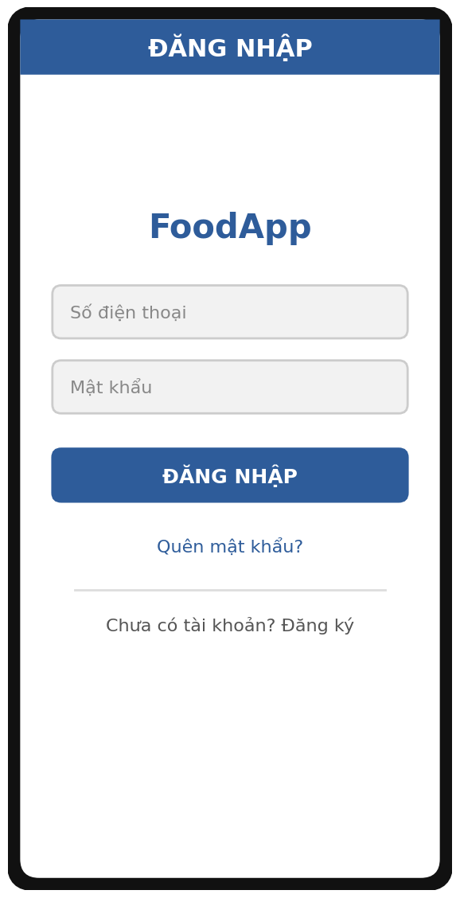
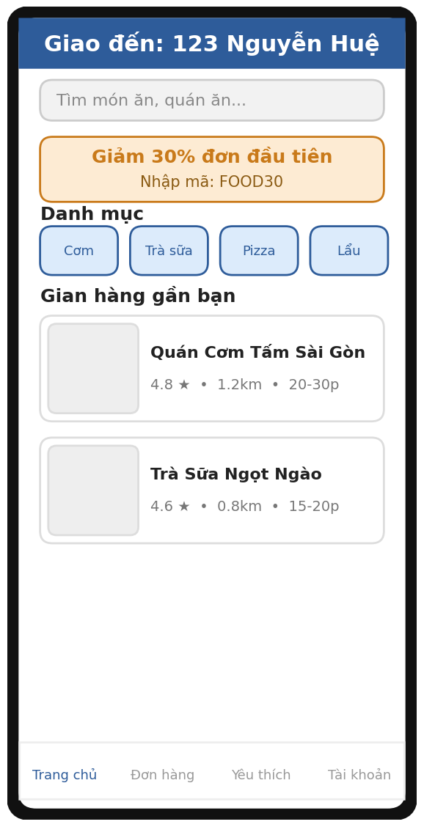
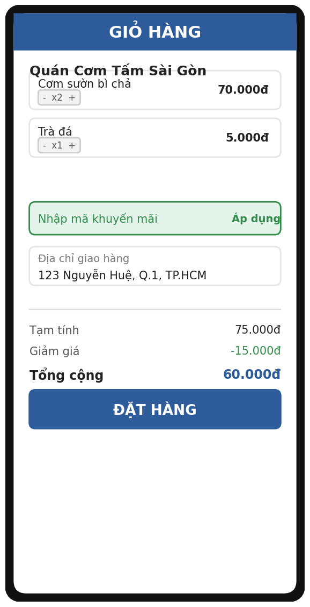
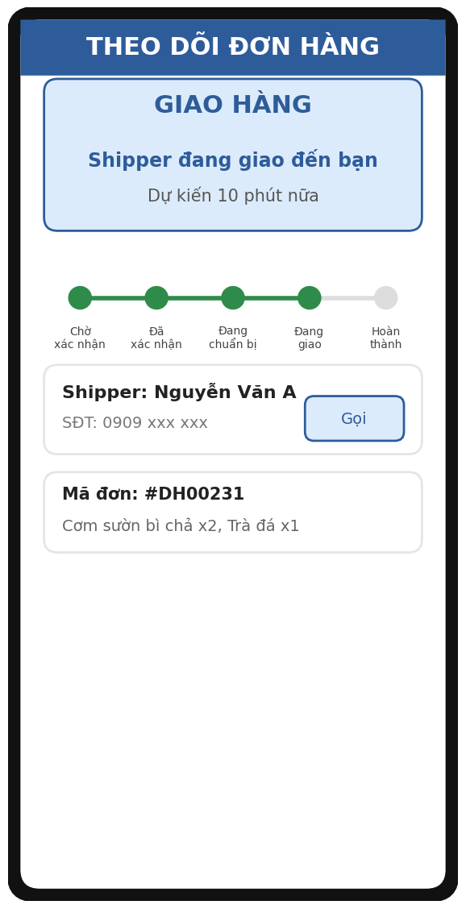
Giao diện khách hàng (ứng dụng di động)
Đăng nhập
Trang chủ
Giỏ hàng và đặt hàng
Theo dõi đơn hàng
Notes:
Bốn màn hình tiêu biểu theo đúng trình tự mua hàng. Đây là bản thiết kế giao diện dùng chung bảng màu với website.

Slide 11
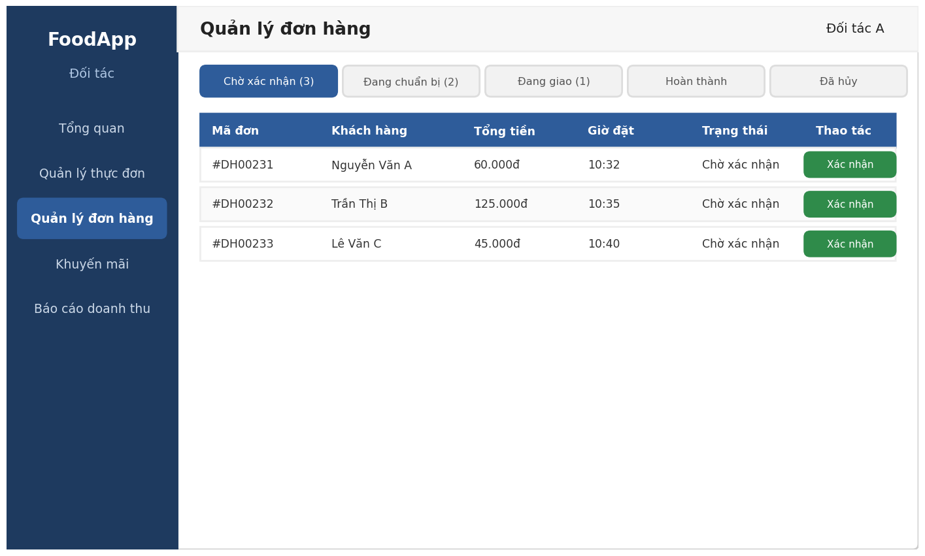
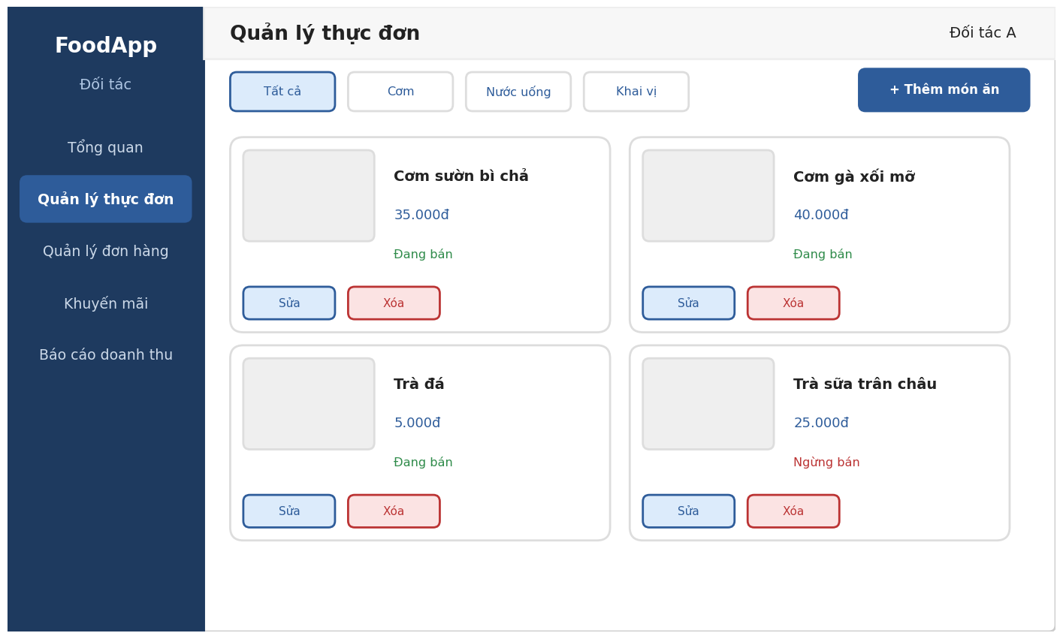
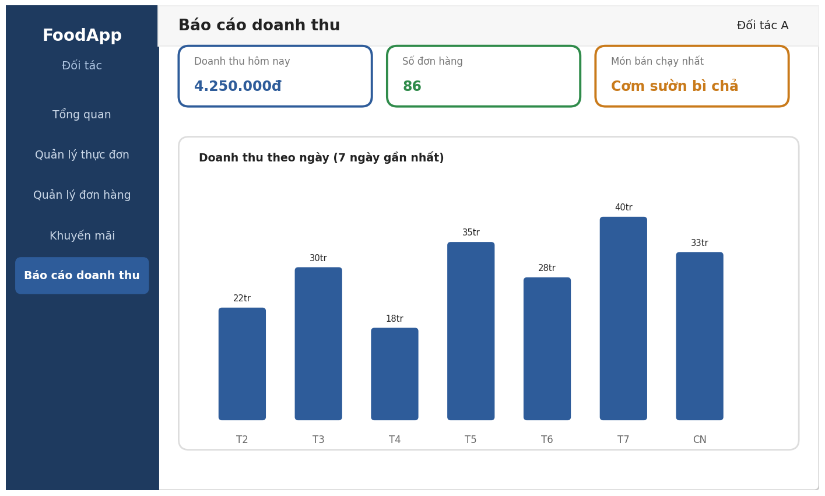
Giao diện gian hàng (website)
Quản lý đơn hàng
Quản lý thực đơn
Báo cáo doanh thu
Lọc đơn theo trạng thái, xác nhận nhanh
Thêm, sửa, ngừng bán món theo danh mục
Doanh thu theo ngày, món bán chạy
Gian hàng mới đăng ký ở trạng thái "Chờ duyệt"; chỉ sau khi quản trị viên duyệt mới được mở bán.
Notes:
Ba màn hình tiêu biểu của gian hàng: xử lý đơn theo trạng thái, quản lý thực đơn và báo cáo doanh thu theo ngày.

Slide 12

Kỹ thuật và tính năng nổi bật
Phí giao hàng theo khoảng cách
Mã khuyến mãi
Goong Maps chuyển địa chỉ thành tọa độ rồi tính khoảng cách. Phí = số km làm tròn lên × 5.000đ; lỗi thì dùng mặc định 15.000đ.
Hợp lệ khi đang kích hoạt, đúng phạm vi (toàn hệ thống hoặc gian hàng) và trong hạn. Giảm theo phần trăm hoặc số tiền cố định.
Thanh toán VNPay
Bảo mật tài khoản
Kiểm tra chữ ký kết quả trả về, cập nhật thanh toán một lần (idempotent). Hỗ trợ thêm tiền mặt; Momo chưa hỗ trợ.
Mật khẩu băm BCrypt; website dùng cookie, API dùng JWT; phân quyền theo vai trò và chống giả mạo yêu cầu (anti-forgery).
Notes:
Bốn kỹ thuật chính trong mã nguồn: phí giao hàng theo khoảng cách, kiểm tra mã khuyến mãi, xác thực chữ ký VNPay và băm mật khẩu BCrypt.

Slide 13


Các chức năng dành cho khách hàng
Tìm kiếm
Chi tiết món
Đánh giá
Theo tên gian hàng hoặc tên món ăn
Ảnh, mô tả, giá, điểm đánh giá của món
Đánh giá gian hàng và từng món trong đơn
Sổ địa chỉ
Phản hồi
Theo dõi đơn
Lưu tối đa 10 địa chỉ, chọn nhanh khi thanh toán
Gửi góp ý, khiếu nại; xem trả lời của quản trị
Thanh tiến trình và thông tin tài xế
Notes:
Sáu chức năng bổ sung giúp hoàn thiện nhóm chức năng mua hàng theo đề cương: tìm theo món, trang chi tiết món, đánh giá từng món, sổ địa chỉ, phản hồi và theo dõi đơn có thanh tiến trình.

Slide 14
Kiểm thử hệ thống
49
kịch bản kiểm thử
Phương pháp hiện tại
Rà soát và truy vết logic trên mã nguồn thật; công cụ dự kiến khi chạy thử: Swagger, Postman.
Chưa có kiểm thử đơn vị và chịu tải tự động.
Notes:
Có 49 kịch bản chia thành 7 nhóm. Cần nói rõ: kết quả hiện là rà soát và truy vết mã nguồn, chưa phải chạy kiểm thử tự động; kiểm thử đơn vị và chịu tải là hướng phát triển.

Slide 15
Quy trình triển khai
1
2
3
Chuẩn bị máy chủ
Khởi tạo CSDL
Cấu hình
Cài .NET 8 và SQL Server
Chạy MotFileDuyNhat.sql (16 bảng, dữ liệu mẫu)
appsettings.json: kết nối, JWT, VNPay, Goong Maps
4
5
6
Chạy ứng dụng
Bảo mật kết nối
Kiểm tra tổng thể
dotnet restore, dotnet run hoặc dotnet publish lên IIS
Tên miền và chứng chỉ HTTPS
Smoke test: đăng nhập, đặt hàng, thanh toán, báo cáo
Notes:
Sáu bước triển khai. Hiện nhóm chưa triển khai lên máy chủ thật; cần thay khóa JWT, VNPay và Goong Maps mẫu bằng khóa thật trước khi vận hành.

Slide 16
Đánh giá mức độ hoàn thành
Hoàn thành
Hoàn thành một phần
Hạn chế
Mua hàng đầy đủ 15 chức năng
Quản lý gian hàng, đơn, khuyến mãi
Phân hệ tài xế: nhận đơn, giao, thu nhập
Quản trị: duyệt, khóa, thống kê, sự cố, phản hồi
Thanh toán tiền mặt và VNPay
Momo chưa có dịch vụ tích hợp
Ứng dụng MAUI của khách còn dùng dữ liệu mẫu, chưa có API riêng cho khách
Nhận đơn của tài xế chưa có transaction hoặc khóa dòng
Giỏ hàng chỉ chứa món của một gian hàng
Chưa có kiểm thử đơn vị, chịu tải
Chưa triển khai lên máy chủ thật
Notes:
Đối chiếu đề cương: nhóm chức năng trên website hoàn thành; hai chỗ hoàn thành một phần là Momo và ứng dụng di động của khách hàng; các hạn chế còn lại nêu trung thực.

Slide 17


Hướng phát triển
Hoàn thiện ứng dụng di động
Mở rộng thanh toán
API riêng cho khách hàng, thông báo đẩy khi đổi trạng thái đơn
Thêm Momo, ZaloPay; hoàn tiền tự động qua cổng thanh toán
Nâng chất lượng kỹ thuật
Tính năng mới
Kiểm thử đơn vị và tích hợp tự động, transaction khi nhận đơn, EF Core Migrations
Chia sẻ doanh thu giữa nền tảng, gian hàng, tài xế; gợi ý món theo hành vi; tìm gian hàng theo vị trí
Notes:
Bốn hướng ưu tiên: hoàn thiện mobile cho khách hàng, thêm cổng thanh toán và hoàn tiền tự động, nâng chất lượng kỹ thuật, và các tính năng mới như chia sẻ doanh thu, gợi ý món.

Slide 18
XIN CẢM ƠN QUÝ THẦY CÔ
đã lắng nghe
Nhóm sinh viên rất mong nhận được ý kiến đóng góp
Notes:
Cảm ơn quý thầy cô. Nhóm em sẵn sàng trả lời các câu hỏi.

